Slide 1
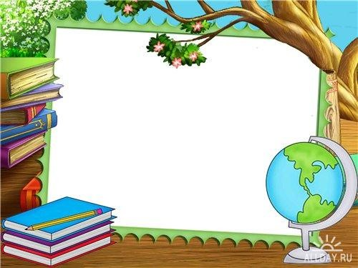
«Начальная школа 21 века»
«Русский язык» 1 класс
Обсуждение проблемного вопроса.
Баранник Ирина Алексеевна
учитель начальных классов
МБОУ СОШ №12
г. Белая Калитва п. Коксовый
Ростовской области

Slide 2
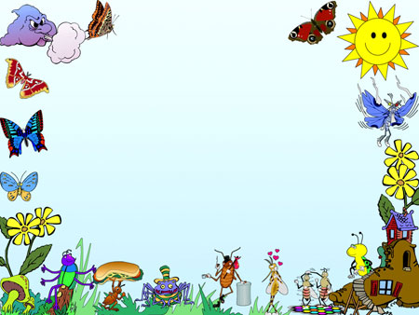

Slide 3
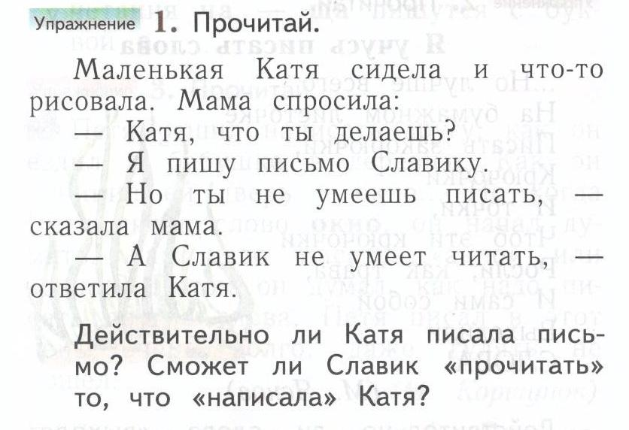

Slide 6
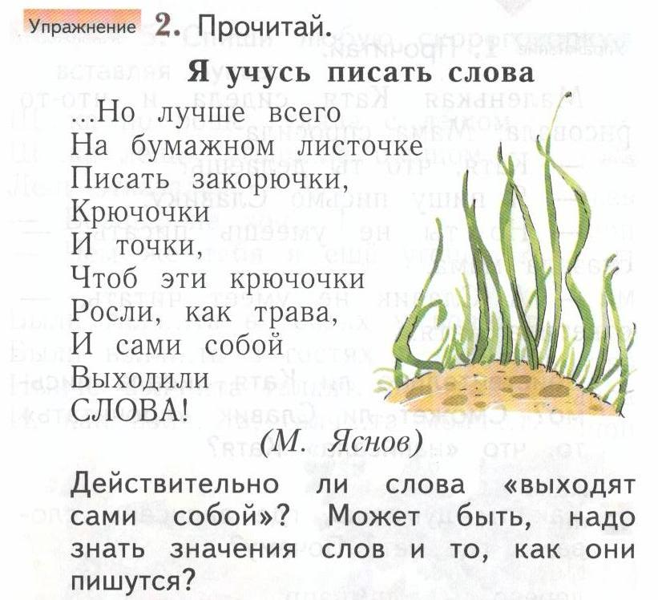

Slide 8
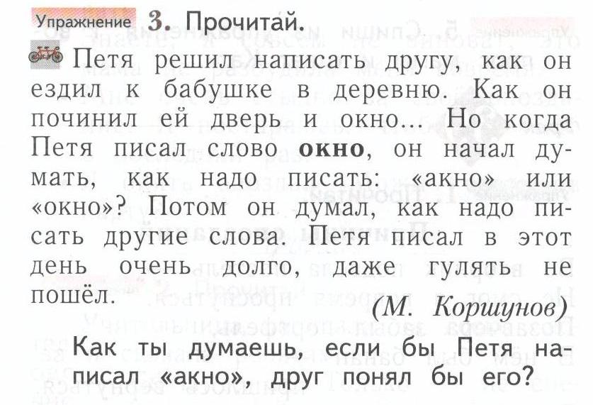

Slide 9
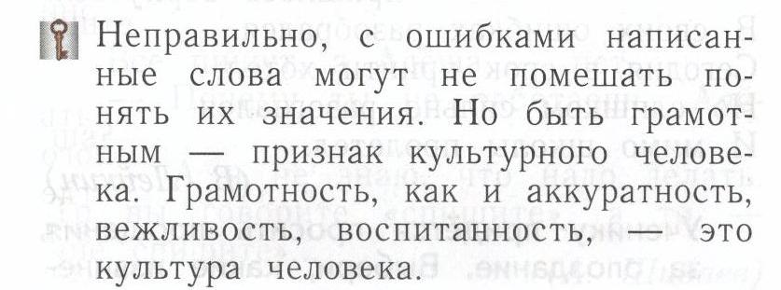

Slide 11
-Катя, что ты делаешь?
-Я пишу письмо Славику.

